Slide 1
第3章 CAN总线
主讲教师：张筱磊

Slide 2
第3章 CAN总线
3.1 概述

Slide 3
3.1 概述
CAN（Controller Area Network控制器局域网）
发展历程
20世纪80年代初，当时大部分通信技术无法满足(汽)车内通信需求，Bosch GmbH 提出开发新的串行总线系统；学术界参与，Intel也部分参与；
1993年，CAN Version 2.0（Bosch标准）发展成为ISO-11898；1995年消息标识符（IDs）的扩展格式作为附录加入ISO-11898;
CAN标准分为若干单独部分：CAN 数据链路协议；高速（无容错）与低速（有容错）物理层；时间触发通信协议；近年来，又提出了低功耗模式下的高速媒介访问单元内容。
Notes:
1.Intel之所以有兴趣是因为其想生产对应的芯片；
2.Intel, Philips, Siemens, Motorola, NEC为Benz, Volvo, Saab, Volkswagen, BMW, Fiat等生产了成百上千万的CAN芯片；

Slide 4
3.1 概述
CAN（Controller Area Network控制器局域网）
主要应用领域
1. 汽车工业
绝大多数动力系统生产商使用高速CAN（遵守 ISO11898-2物理层，500kb/s）；
欧洲的大多数轿车中，车门、天窗、灯光以及座椅控制单元都使用CAN（基于ISO 11898-3容错物理层，ISO 11898-5低功耗高速物理层）；
车载娱乐系统（SAE J2366）基于高速CAN（250kb/s）；
某些轿车通过CAN，在车载网络中将诊断工具连接至诊断接口（ISO 16757，ISO 14229-1，ISO 15031）
Notes:
SAE：Society of Automotive Engineer
ISO 16757 - diagnostics on CAN including Keyword 2000 over CAN
ISO 14229-1 (Unified Diagnostic Services)
ISO 15031(onboard diagnostic standard)

Slide 5
3.1 概述
2. 自动化与网络控制系统
1992年，CAN in Automation（CiA）开发了通用的CAN应用层（CAL）标准；
Allen-Bradley开发了DeviceNet，进而演化为Open DeviceNet Vendor Association (ODVA)，广泛用于美国的工厂自动化领域（EN 50325 – part 2）；
Honeywell开发了SDS（Smart Distributed System），后在其内部广泛应用（EN 50325 – part 3）；
CANopen，由Bosch主导的产业联盟基于CAL开发， 1995年经CiA修改后成为标准（EN 50325 – part 4） ；
Notes:
CAN application layer (CAL)
DeviceNet为PROFIBUS-DP以及INTERBUS的有力竞争者
CAL -- 需要用户针对具体应用进一步开发，在实际中并不成功
CANopen -- embedded network for machine distributed control
DeviceNet & SDS -- factory and process automation

Slide 6
第3章 CAN总线
3.1 概述
3.2 CAN协议基础

Slide 7
3.2 CAN协议基础
对应ISO OSI 网络参考模型，CAN标准中只包含了物理层与数据链路层。
物理层：管理通信介质上传输的信息，通常只关心其电气特性
，进一步可以划分为三个子层（PLS，PMA与MDI）；
PLS定义了数据位表示、时序与同步方法（ISO 11898-1）；
PMA与MDI组成MAU，用于实现节点与传输介质的耦合；
PMA实现总线上的发送与接收功能，并可能提供总线失效检测方法；
MDI定义了MAU与物理介质间的机械与电气接口；
Notes:
对照下页图进行介绍
physical layer signaling(PLS)
physical medium attachment(PMA)
medium dependent interface(MDI)

Slide 8
3.2 CAN协议基础
数据链路层：在网络节点中完成可靠的数据交换，处于物理层之上，应用PLS服务完成数据帧的传输；可以划分为单独的两个子层（MAC与LLC）；
MAC提供协调使用总线的机制，避免无法管理的冲突；
MAC功能包括帧数据的打包与解包、仲裁、错误检测等；
LLC为用户（应用程序或上层协议）提供合适的接口（通信服务集合），确定收到的信息是否与节点相关；
注意： 尽管CAN标准对于LLC服务的实现以及物理介质的选择非常灵活，但在实现中不能改变MAC子层。
Notes:
对照下页图进行介绍
medium access control (MAC)
logical link control (LLC)

Slide 9
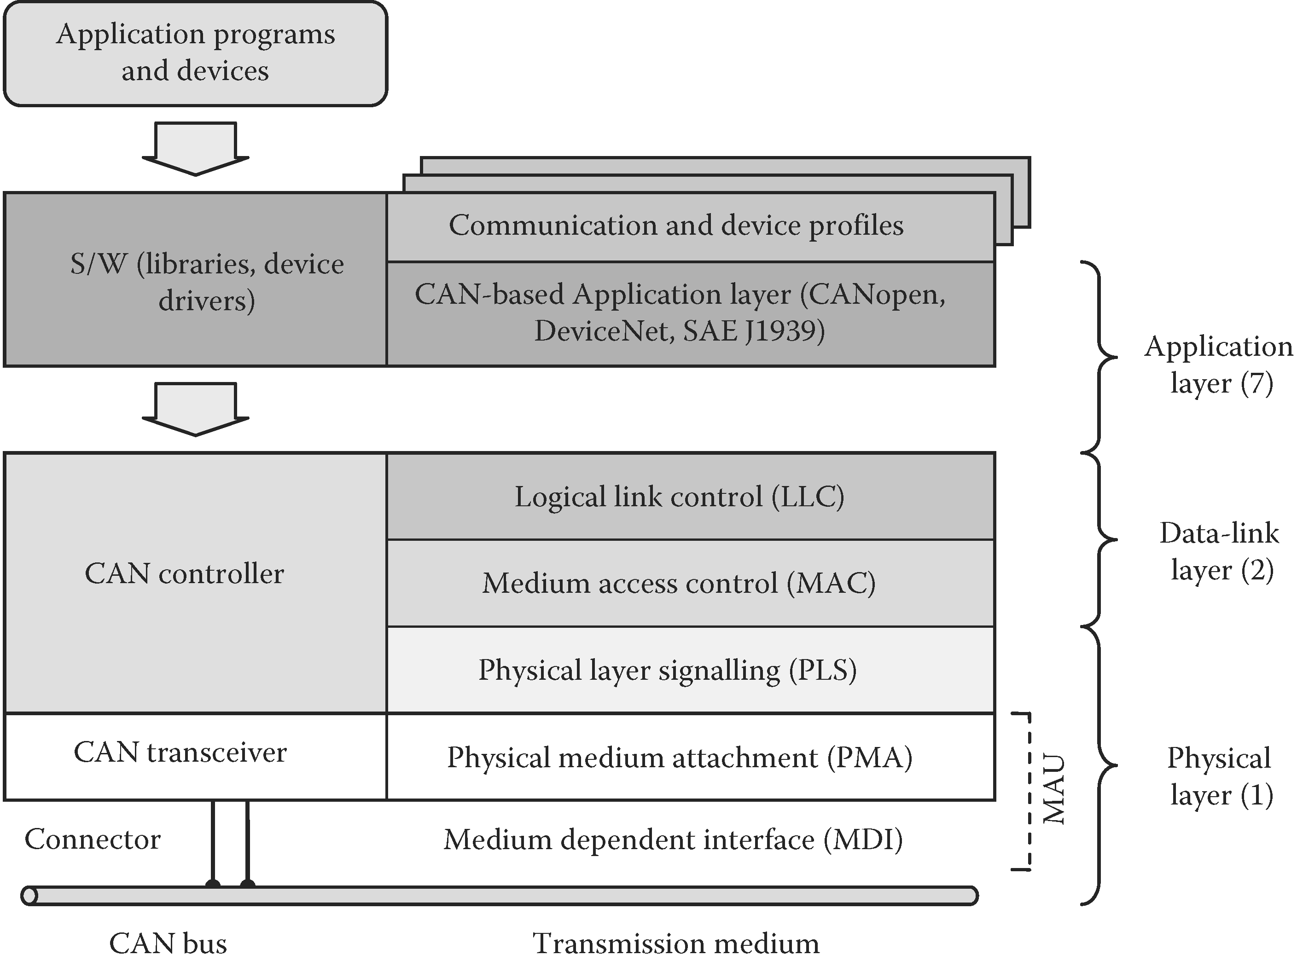
3.2 CAN协议基础
CAN 协议栈
Notes:
1.当总线开放时，任何连接的单元均可开始发送一个新报文。

Slide 10
3.2 CAN协议基础
物理层
网络拓扑与线缆
CAN总线为总线拓扑结构，两端连接终端电阻；
可使用的物理传输介质包括：
单线总线，易受干扰，适用于汽车中提高舒适性的应用（汽车仪表，音响及娱乐设施等）；
双线总线，传输差分信号，屏蔽双绞线可进一步防止电磁干扰；
非屏蔽双绞线可用于点对点通信（重型汽车中牵引车与拖车之间的通信）
光传输介质（光纤），不会受电磁干扰，可用于危险环境，可以使用中继器，通过光纤连接不同的CAN子网络（扩大覆盖范围）；
Notes:
推荐标称阻抗为120欧，目的为减小信号反射；

Slide 11
3.2 CAN协议基础
CAN标准中，最大允许比特率为1Mb/s（通常采用的比特率范围50k~1Mb/s）；
网络速度不高时，比特率与总线长度的乘积近似为常数（500kb/s—100m总线，125kb/s – 500m总线）；
中继器可以用于减小信号衰减，进而提高网络扩展性；
CAN标准中没有指定接插件，但以CAN为基础的某些高级协议则指定了接插件与引脚定义（如CiA使用9针D-SUB接插件，DeviceNet与CANopen建议使用5针等。此外，这些协议还对总线电缆、标准位速率等给出建议）；
Notes:
1.CAN不强制传输比特率，只要其低于最大值要求，通常由基于CAN的应用协议决定；
2.在CAN的网络覆盖面积较大时，中继器可以提高传输速度；

Slide 12
3.2 CAN协议基础
数据位编码
总线上的信号电平有两种，显性位与隐性位；若总线上至少有1个节点输出为“显性”，则总线即为显性；反之，若总线上所有节点输出为“隐性”，则总线输出为隐性；
显性电平对应逻辑值0，隐性电平对应逻辑值1；
CAN使用非归零编码，节点间的位同步使用数字锁相环技术；
Notes:
1.digital phase locked loop，直接从总线上的数据流中获得时间信息，即使用信号沿来同步接收到的时钟，从而用于补偿不可避免的晶振误差与漂移；

Slide 13
3.2 CAN协议基础
2. CAN报文帧的格式
CAN协议中定义了四种类型报文帧:数据帧、远程帧、错误帧、超载帧；
数据帧与远程帧类似，依据标识符长度分为标准与扩展格式；
实际应用中，使用标准格式的CAN报文帧相较扩展格式具有更高的传输效率，大部分CAN系统，以及基于CAN的高层协议（CANopen，DeviceNet）都使用标准格式。
错误帧与超载帧类似，不用于传输信息，在某些特定条件下由CAN控制器自动发送。
错误帧用于通知错误，超载帧用于在数据（远程）帧之间提供更多的延迟。
Notes:
标准帧：11位标识符，CAN2.0A标准中定义
扩展帧：29位标识符，CAN2.0B标准中定义
二者标识符位数不同，仲裁场某些位不同，标准帧的仲裁场短。

Slide 14
3.2 CAN协议基础
数据帧：由7个不同的位场（Bit Frame）组成
帧起始(Start of Frame)
仲裁场(Arbitration Field)
控制场(Control Field)
数据场(Data Field)（长度可为0）
CRC（校验）场(CRC Field)
应答场(ACK Field)
帧尾(End of Field)

Slide 15

3.2 CAN协议基础
数据帧结构如下图所示
帧起始（SOF）：标志数据帧和远程帧的起始，由一个显位构成，也用于节点同步。
Notes:
总线处于空闲状态时，才允许节点开始发送。
（所有节点都必须同步于首先开始发送的那个节点的帧起始位前沿）

Slide 16
3.2 CAN协议基础
仲裁场：由标识符与远程发送请求位（RTR）组成。
CAN2.0A中
标识符(ID)11位，以从高到低的顺序发送，最低位为ID.0；
RTR位在数据帧中是“显性”，远程帧中RTR位是“隐性”；
具有相同ID时，数据帧优先级高于远程帧；
Notes:
1.RTR位（Remote Transmission Request Bit）
2.仲裁场由MAC子层用于在冲突发生时，检测与管理帧的优先级。

Slide 17
3.2 CAN协议基础
CAN2.0B中，标准格式与扩展格式的仲裁场格式不同。
在标准格式中，仲裁场由11位标识符和RTR位组成，标识符位为ID.28~ID.18。
在扩展格式中，仲裁场由29位标识符和替代远程发送请求位SRR、标识位IDE和远程发送请求位RTR组成，标识符位为ID.28~ID.0，分基本ID（ID.28~ID.18）和扩展ID（ID.17~ID.0）

Slide 18
3.2 CAN协议基础
SRR位为隐位，在扩展格式中对应标准格式的RTR位上被发送，并替代标准格式中的RTR位。由于标准数据帧中RTR为显位，而扩展数据帧中SRR为隐位，所以原有的相同基本ID的标准数据帧优先级高于扩展数据帧；
IDE位对扩展格式属于仲裁场，对标准格式属于控制场。IDE在标准格式中为“显性”，在扩展格式中为“隐性”，从而相同ID，标准格式帧优先级高；
Notes:
至此，由于基本ID相同而造成的标准帧与扩展帧的仲裁冲突问题便得以解决。

Slide 19
3.2 CAN协议基础
控制场：标准格式与扩展格式中的控制场有区别
标准格式，控制场包括数据长度DLC，IDE和保留位r0。
扩展格式，IDE位属于仲裁场。保留位必须发送显位，但接收器认可显位与隐位的任何组合。
数据长度码DLC，指出数据场的字节数目（见下页表）。

Slide 20
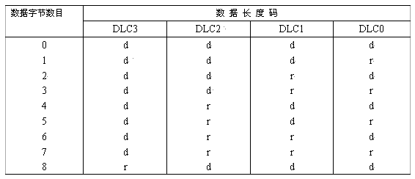
3.2 CAN协议基础
数据长度码为4位。在控制场中被发送。数据长度码中数据字节数目编码如上表所列，其中d表示显性位，r表示隐性位。数据字节允许使用的数值为0 ~ 8，不能使用其他数值。

Slide 21
3.2 CAN协议基础
数据场由数据帧中被发送的数据组成，它可包括0至8个字节，每个字节包括8位，首先发送最高有效位；
在CAN协议中，不解析数据场中的数据；

Slide 22
3.2 CAN协议基础
CRC校验场：包括CRC序列与CRC界定符。
CRC序列由CRC校验求得的帧检查序列组成，计算中，被除数多项式包括帧起始、控制场与数据场（若有），无填充位。
CRC界定符为1个隐位。
Notes:
除数多项式为X^15+X^14+X^10+X^8+X^7+X^4+x^3+1
余数为发送的CRC序列

Slide 23
3.2 CAN协议基础
应答场（ACK场）：两位，应答间隙与应答界定符
发送节点在应答场中送出两个“隐”位。
正确地接收到有效报文的接收器，在应答间隙期间传送一个“显”位给发送器。
应答界定符是应答场的第二位，且须是“隐”位。
Notes:
1. 在应答间隙期间，接收器发送“应答”。所有接收到匹配CRC序列的站，在应答间隙期间通过把“显性”位写入发送器的“隐性”位来报告接收正确的信息。
2.应答界定符是应答场的第二位，并且必须是“隐性”位。因此，应答间隙被两个“隐性”位（CRC界定符和应答界定符）包围。

Slide 24
3.2 CAN协议基础
帧结束（帧尾）：每个数据帧和远程帧均是由7个隐位组成的标志序列作为结束的标志。

Slide 25
3.2 CAN协议基础
远程帧：接收数据的节点通过向相应的数据源节点发送一个远程帧，从而激活该节点并令其发送数据。
由6个不同的位场组成：帧起始、仲裁场、控制场、CRC场、应答场和帧结束。
远程帧的RTR位是隐位。
远程帧无数据场。
DLC数值可以是0~8，为对应数据帧的DLC

Slide 26
3.2 CAN协议基础
远程帧与数据帧的异同：
RTR位的极性表示所发送的帧是数据帧（RTR位显性）还是远程帧（RTR位隐形）
远程帧和数据帧的标准格式与扩展格式都是通过仲裁场格式的不同来区分：
标准格式帧的仲裁场由11位标识符和RTR位组成
扩展格式帧的仲裁场包括29位标识符、SRR位、IDE位和RTR位

Slide 27
3.2 CAN协议基础
错误帧：由来自各站的错误标志(Error Flage)与错误界定符(Error Delimiter)组成。

Slide 28
3.2 CAN协议基础
错误标志具有两种形式：
活动出错标志(Active Error Flag)：由6个连续“显性”位组成
被动出错标志(Passive Error Flag)：由6个连续的“隐性”位组成，可被来自其它节点的“显性”位改写。
一个检测到出错条件的“出错”节点通过发送一个出错标志来指示出错。
错误界定符由8个隐位组成。
Notes:
1.这一出错标志在格式上违背了由帧起始至CRC界定符的位填充规则，破坏了应答场或帧结束场的固定格式，从而其他节点将检测到出错条件并发送出错标志。这样，在总线上监视到的显位序列是由各个节点单独发送的出错标志叠加而成的。该序列的总长度在最小值6位到最大值12位之间变化。
2.该被动出错节点以被动出错标志为起点，等待6个相同极性的连续位，当检侧到6个相同的连续位后，被动出错标志即告完成。
3.错误标志发送后，每个节点都送出隐位，并监视总线直到检测到隐位，然后开始发送剩余的7个隐位。

Slide 29
3.2 CAN协议基础
超载帧：包括超载标志和超载界定符两个位场。通过在数据帧与/或远程帧之间增加额外的延迟，可以降低网络的操作速度。
超载标志由6个显位组成，形式与活动出错标志一致；
超载界定符由8个隐位组成，与错误界定符形式相同；
现代CAN控制器速度足够快，超载帧基本无用
Notes:
如果在间歇场的第3位检测到显性位，则这个显性位将被认为是帧起始。超载标志破坏了间歇场的固定格式，因而所有其他节点都将检侧到一个超载条件，并且各自开始发送超载标志。
节点在发送超载标志后，就开始监视总线，直到检测到一个从显位到隐位的跳变，这说明总线上的所有节点都已经完成超载标志的发送，因此所有节点将开始发送超载界定符的剩下7个隐位

Slide 30
3.2 CAN协议基础
帧间空间：
将数据帧或远程帧与前一帧分隔开，无论前一帧是何种类型的帧（数据帧、远程帧、出错帧或超载帧）。
在超载帧和错误帧前面没有帧间空间，并且多个超载帧也不被帧间空间分隔。

Slide 31
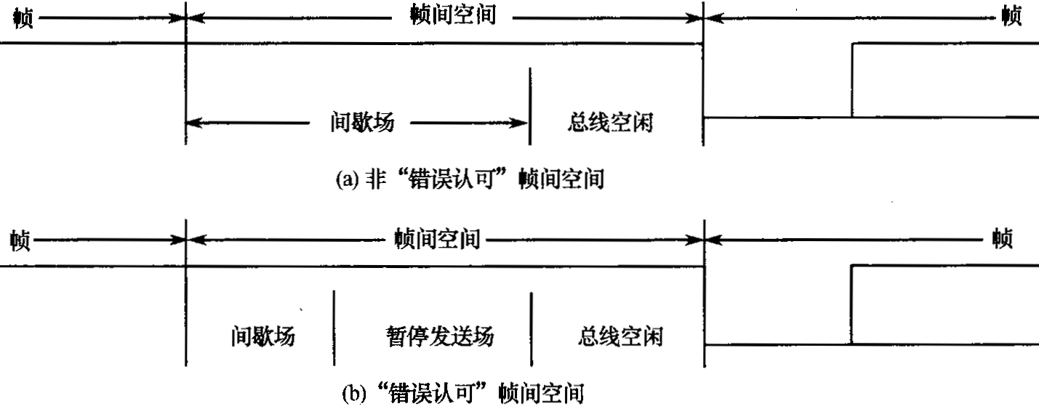
3.2 CAN协议基础
帧间空间包括间歇场和总线空闲场，对于已经发送先前报文的“错误认可”站还有暂停发送场(Suspend Transmission)

Slide 32
3.2 CAN协议基础
总线空闲场，时间可为任意长度，此时的总线是开放的，因此任何需要发送的节点均可访问总线。在其他报文发送期间，暂时被挂起的待发送报文在间歇场后，从第一位开始发送，此时总线上的显位被理解为帧起始。
暂停发送场，指的是错误认可节点发完一个报文后，在开始下一次报文发送或认可总线空闲之前，紧随间歇场后送出8个隐位。如果此时另一节点开始发送报文（由其他节点引起），则本节点将变为报文接收器。
间歇场由3个隐位组成。间歇期间，不允许启动发送数据帧或远程帧，它仅起标注超载条件的作用。

Slide 33
3.2 CAN协议基础
3. 媒体访问技术
总线仲裁
CAN采用“优先级仲裁”机制，即用非破坏性逐位仲裁的载波侦听多址访问机制（CSMA/NBA）来解决总线冲突；
没有数据传输时网络空闲，总线电平为隐性；反之，至少有1个节点传输数据时，总线电平为显性；
CSMA/NBA机制所依赖的基础是显性位的优先权高于隐形位；
参与逐位仲裁的位属于仲裁场；
标识符值越小，优先级越高；

Slide 34
3.2 CAN协议基础
总线仲裁过程：多个节点同时向总线发送报文时，依据标识符的仲裁场进行判断
在该标识符发送期间，每个发送节点都在监视总线上当前的电平，并与自身发送的位电平进行比较：如果值相等，则该节点继续发送下一位；
如果发送了一个隐性位，而在总线上侦测到一个显性位，则说明另一个具有更高优先级的节点也在申请占用总线，那么该节点失去仲裁权，立即停止下一位的发送，并将输出保持为隐性；
失去仲裁权的节点可以在当前帧结束之后，再次尝试发送；
由于标识符数值低的节点具有较高的优先权，因此通过标识符的分配可以使重要的数据得以优先发送。

Slide 35
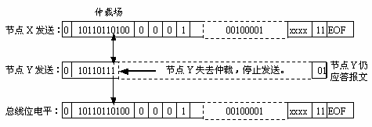
3.2 CAN协议基础
CAN总线的逐位仲裁的例子
Notes:
图中，仲裁场前7位是相同的，都是1011011，但节点X的第8位为0，节点Y的第8位为1,0的优先权高于1，或者节点X的标识符小于节点Y的标识符，因此总线传送节点X的数据。

Slide 36
3.2 CAN协议基础
Notes:
Flash中，高低表示逻辑值1与0，与隐性/显性相反

Slide 37
3.2 CAN协议基础
错误管理：5种类型错误检测，不互相排斥，可能部分或全部同时出现。
位监测：比较总线电平与传输位，不同则产生错误；
位填充：在总线上连续检测到6个连续相同位，则产生错误；
循环冗余检测：15位CRC校验码，接收完成后才进行检查；
帧校验：接收到的帧，其包含的场格式是确定的（CRC、ACK界定符为隐性，不符合则出错）；
应答校验：ACK位在帧被发送后应为显性，否则出错。（可以用于确定网络上是否有其他活动节点，或检测接插件是否故障）
Notes:
Bit monitoring
Bit stuffing：位填充，在实际应用中，如果数据流中有连续的5个位相同(显性或隐性)，则总线上自动增加一个填充位（与传输数据位相反，通过CAN控制器自动添加/删除）
Cyclic redundancy check
Frame check
Acknowledgment check

Slide 38
3.2 CAN协议基础
4. 故障界定
为了防止节点工作不正常（如重复发送损坏的帧或者阻塞整个网络），CAN标准中包含了故障界定机制；其监督MAC子层的正常操作，并将有问题的节点隔离。
3种故障状态：主动错误、被动错误、总线关闭；
界定故障状态的方法：发送错误计数和接收错误计数
判定节点故障状态的规则：
检测到一次错误，计数器增加特定次数，成功进行一次数据交换，计数器减1；
第一次检测到错误的节点，其计数器增加的次数，大于响应错误标志节点的计数器增加的次数；
从而，相较于正常工作节点，故障节点的计数器增加更快。
Notes:
检测到出错类型的节点发送出错标志来表示出错状态，
error active, error passive, bus off

Slide 39
3.2 CAN协议基础
节点故障状态切换规则
一个节点的故障计数器（发送/接收）超过127，则其进入被动错误状态，从而减小影响总线的可能；
两个错误计数器都小于127时，节点返回主动错误状态；
如果故障计数器超过255，则节点进入总线关闭状态，使得节点不能继续在网络上传输任何帧；
只有在重置后，总线关闭状态节点才能返回主动错误状态。
Notes:
节点 主动错误与被动错误状态 之间的区别：
主动错误节点处于正常工作模式，正常参与通信；
被动错误节点在传输完一帧后，帧间空间多了一个8位的暂停发送场；

Slide 40
3.2 CAN协议基础
5. 逻辑链路控制(Logical Link Control)
LLC子层的通信模型是基于节点间的对象交换，每个对象被分配ID及相关的值(LSDU)。
依据CAN标准，LLC提供两种通信服务，L_DATA与L_REMOTE。
L_DATA用于在网络上广播任意对象的值；
L_REMOTE用于向远程生产者请求其生成对象的值。
从实际应用角度看，通信服务已经在CAN控制器的硬件中实现。
Notes:
ID可以表示所传递信息表示的内容
信息交换模型使得总线可以进行广播，由控制应用，基于生产/消费模式来管理设备间的交互。

Slide 41
3.2 CAN协议基础
信息交换模型 – Producer/consumer model
CAN网络上信息交换的基础是其被分配的标识符（而非地址）
生产者将信息编码并使用MAC传输服务将相关帧发送至总线，仲裁技术用于保证不产生冲突；
物理上，总线是广播式的，从而帧在整个网络上传输，每个节点都能将帧读入其本地接收缓冲区；
每个节点的帧接收滤波功能确定此帧是否与自身相关。若相关，则帧被传至上一层（从应用角度考虑，这意味着CAN控制器可以对上层控制器发送中断），进而帧中的信息被解析使用；反之，此帧被抛弃。

Slide 42
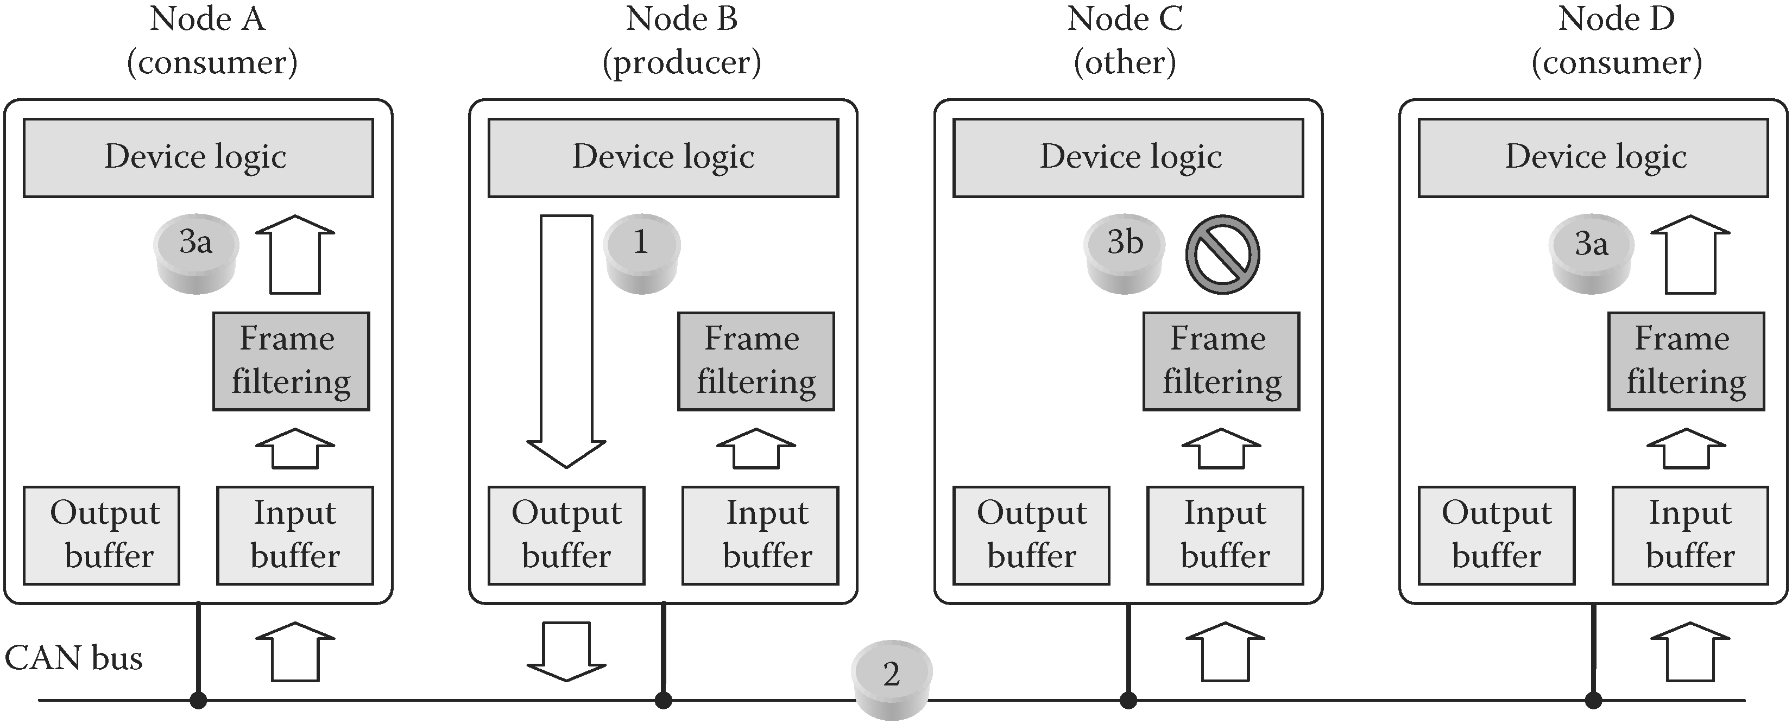
3.2 CAN协议基础
生产/消费模型

Slide 43
3.2 CAN协议基础
设备交互模型
CAN适用于依据生产/消费模型进行设备交互的分布式系统，其中生产者节点在网络上广播数据帧，消费节点依据ID获得其所需要的数据，不需要单独的仲裁单元参与信息传递过程；
在传统的使用主/从模式的系统互连设备中，主节点可以使用远程帧在网络上请求数据，随后数据被生产者发送至网络；
被请求的数据不需要立刻响应请求，即在等待节点响应时，总线不是被占用的，此时系统带宽可以全部被其他用途使用；
响应的数据在整个网络上进行广播，除请求节点外，对其感兴趣的其他节点也可以获得数据。
Notes:
主/从模式 – 请求/响应模式

Slide 44
3.2 CAN协议基础
功能实现
依据内部结构，CAN控制器可以被分为两类：BasicCAN与FullCAN；
BasicCAN控制器提供一个发送，一个接收缓冲区，其帧过滤机制在上层应用中实现（如与CAN控制器交互的主处理器）。典型芯片 – Philips PCA82C200，SJA1000；
FullCAN的实现中，有一定数量的内部缓冲区可以被配置成接收或发送某些特定的信息。在此条件下，帧过滤功能由CAN控制器直接提供；总线上节点相关的帧被存入缓冲区，随后由主控制器读取。典型芯片 – Intel 82526，82527；
Notes:
BasicCAN的单缓冲区也可以用双缓冲区方案实施，一个缓冲区接收数据，一个缓冲区的数据被处理，这样可以提高负载能力；

Slide 45
第3章 CAN总线
3.1 概述
3.2 CAN协议基础
3.3 CAN总线的优势与不足

Slide 46
3.3 CAN总线的优势与不足
CAN网络中，节点可以竞争获得总线所有权，进而发送信息，其是真正的多主节点网络，在事件驱动系统中应用具有优势。
1. 优势
与其他现场总线比较
与使用令牌访问技术的协议相比（如PROFIBUS），CAN更简单更鲁棒，其不需建立或维护逻辑环，也不需管理主站间令牌的循环传递；
与使用时分复用或组合消息技术的协议相比（如SERCOS与INTERBUS），CAN更灵活，其不需事先知道消息传递；
与使用集中仲裁技术的协议相比（如FIP），CAN不需要网络上的节点来充当仲裁单元，提高了系统可靠性；
Notes:
InterBus是一个传感器/调节器总线系统
SERCOS 数字伺服和传动系统的总线
PROFIBUS
FIP -- Factory Instrumentation Protocol

Slide 47
3.3 CAN总线的优势与不足
从MAC机制上看，所有的CAN节点都可以为主节点，从而网络中异步事件的通知（如报警、错误等）非常简单；
从仲裁机制上看，尽管与大多数通信协议一样，CAN是非抢占式的，但由于CAN的帧非常小，已占用总线的低优先级节点传输带来的滞后很短。
与新的解决方案比较
实时以太网具有更高的比特率，非常适合于工业对象及工厂自动化环境中，但由于其成本高，目前在CAN应用广泛的网络化嵌入式系统中应用不广；
与TTP/C(Time Triggered Protocol-Class C)或FlexRay此类新的车载网络相比，CAN更便宜，更简单；
Notes:
1.CAN的标准帧最大135位
2.在中-高传输速度下，阻塞时间在1ms以下
3.滞后短使得CAN尽管带宽低，但却应用在许多实时控制系统中
4.实时以太网控制器、收发器以及线缆都比CAN贵，通常还需要交换机

Slide 48
3.3 CAN总线的优势与不足
2. 不足
传输性能
CAN中为了实现仲裁机制，在某个节点采样总线电平时，需要等待总线上信号从总线一端节点传输到另一端；
信号端到端的传输滞后需小于位时间的一半；
信号传输速度固定(铜线约200m/us)，从而总线最大长度有限且依赖于网络的比特率；
一般来说，如下条件可以满足CAN总线仲裁机制正常工作要求
T_{prop_seg}>2(T_{CC}+T_{TR}+T_{OC}+L_{MAX}∙t_{p})
T_{prop_seg} – 信号滞后量；L_{MAX} ⁻⁻ 总线两端最大距离；
t_{p} – 线缆上电线号的传输滞后（约5ns/m）
T_{CC}/T_{TR}/T_{OC} – 分别为两端节点设备中CAN控制器(~50ns)，CAN收发器(~120 –
250ns)以及光耦(40-140ns)带来的信号滞后
Notes:
即T_{prop_seg}< T_{bit,}信号滞后量小于比特传输时间

Slide 49
3.3 CAN总线的优势与不足
传输确定性
MAC机制保证了传输优先级最高节点信息，信息传输延迟有上界；
由于节点自身决定何时发送消息（事件驱动系统运行方式），无法提前预知特定消息何时发送（由于其他更高优先级消息的影响）；
此外，CAN没有确保系统的可组合性。独立开发的多个子系统，在组成成为一个更大规模系统时，可能无法满足信息的传输时间约束（传输确定性），即便每个子系统都已单独测试且合格，同时总系统带宽充分满足数据交换需求。

Slide 50
3.3 CAN总线的优势与不足
系统可信性
在通信错误可能对设备或人员造成伤害的系统中，应选择高可信性的网络；
可信的错误检测需要同时在信息值域与时间域进行，CRC校验能检测传输过程中信息值上的错误，但CAN中的事件驱动传输方式没有时间驱动方式可靠；
由于软件错误，故障节点可能持续在总线上发送高优先级信息，从而拖慢整个网络。由于其是由逻辑错误而不是物理故障因此，因此无法被CAN中的故障界定机制发现。
Notes:
Time-triggered 在时间驱动系统中，包括传感器采样，指令执行，任务启动以及信息交换的所有行为都是提前已知的，且必须在精确的时间点执行。

Slide 51
第3章 CAN总线
3.1 概述
3.2 CAN技术规范
3.3 CAN总线的优势与不足
3.4 CANopen协议

Slide 52
3.4 CANopen
几乎所有CAN数据链路层的功能都直接在通信硬件上实现，许多控制系统中的应用过程可以直接访问CAN控制器，但数据链路层只提供基本通信服务，可能无法满足复杂应用需求；
为了加快自动化与网络系统的实施，CANopen基于CAN的信息传递机制定义了应用层，提供一套定义良好、可在设备间进行标准化交互的服务原语。
1. CANopen协议基础
CANopen是以CAN为基础的应用层协议；
CANopen将开发者与CAN的具体细节相隔离；
CANopen定义了标准化通信对象，用以处理实时数据、配置数据以及网络管理。

Slide 53
3.4 CANopen
通信对象（Communication Objects - COBs）
在CANopen中，信息通过COBs交换；应用层服务包括许多实现不同功能的COBs；
过程数据对象：用于实时数据交换，如控制物理系统使用的传感器测量值，执行器控制指令值）；
服务数据对象：用于非实时通信，如设备参数设置、诊断；
突发对象：用于异步通知错误条件的发生；
同步对象：用于在系统中同步与协调操作；
时间戳对象：用于广播全系统时间信息，设备可利用其调整本地时间；
网络管理对象：用于提供网络管理服务，如确定设备在线或离线；
Notes:
（Process data objects – PDOs）
（Service data objects – SDOs）
（Emergency objects – EMCYs）
（Synchronization objects – SYNC）
（Time stamp objects – TIME)
每个COB都映射于总线上传输的一个或多个CAN帧。

Slide 54
3.4 CANopen
通信协议
CAN的基础是生产/消费交互模型以及对象地址，但对于应用层服务来说，其不是与设备交互的最佳选择；
CANopen中，额外定义了主/从、客户端/服务器两种协议；
处理网络管理任务，主/从协议更好；CANopen网络中，每个设备都由一个7位节点地址标识（1~127），其皆提供预先定义的主-从连接集合，从而在初始化后实现CAN-ID至COBs的标准分配方案。
设备配置通过客户端/服务器协议，在点对点连接基础上实现。

Slide 55
3.4 CANopen
2. 设备模型
CANopen设备的行为由一定数量的对象完全描述；
每个对象负责设备的某个特定方面，如设备配置，CAN总线通信，与被控物理系统交互的功能（定义设备类型，制造商名称，硬件与软件版本等）
所有与给定设备相关的对象都保存在对象词典（object dictionary）中；
CAN上的帧交换与作用于物理系统上的本地应用之间的交互是通过对象词典进行的；
（CANopen设备模型见下页图）

Slide 56
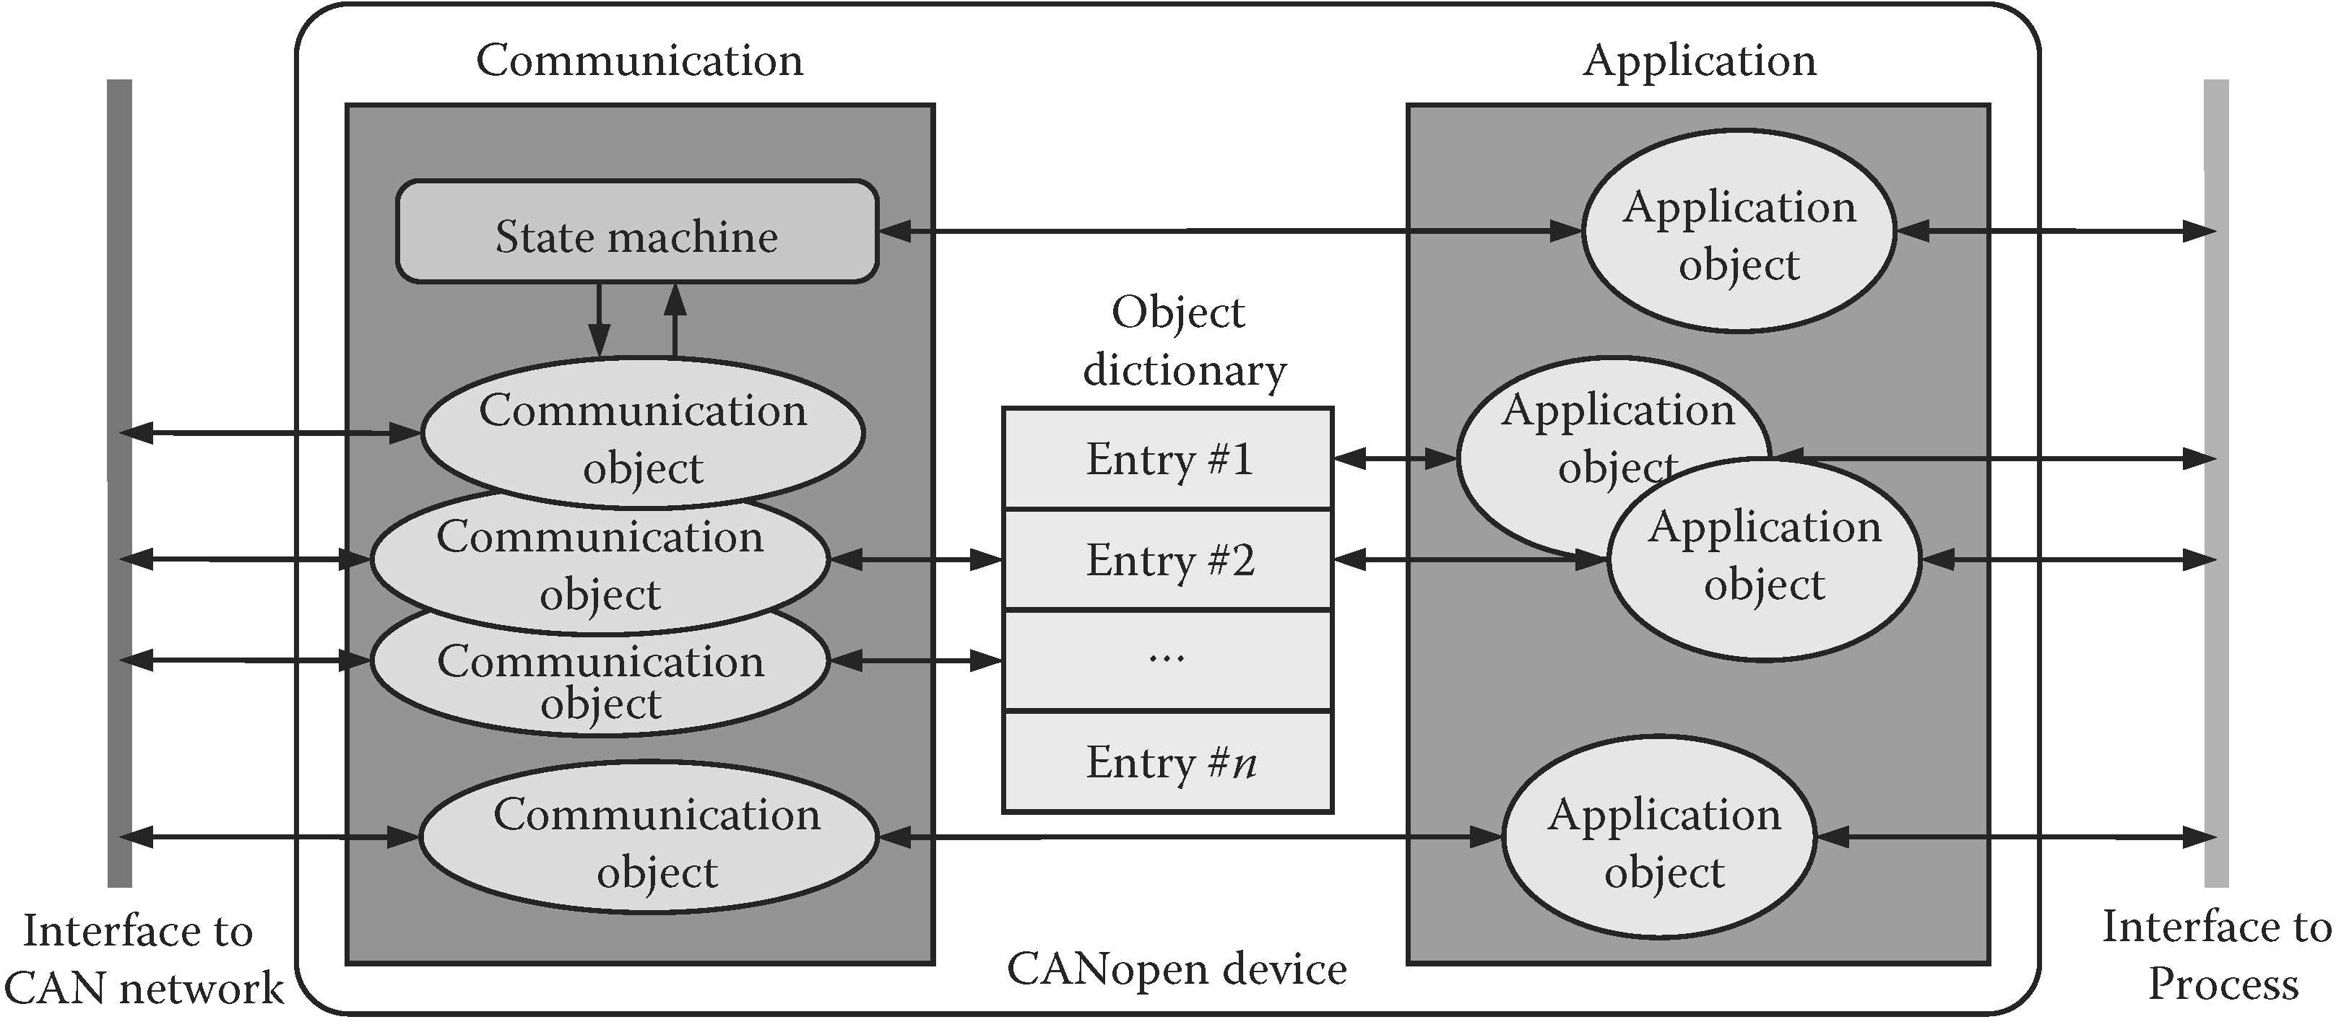
3.4 CANopen
CANopen设备模型

Slide 57
3.4 CANopen
对象字典 – Object Dictionary
对象字典可以看作是存储设备相关信息的一个表，用于保存设备参数与过程数据；
对象字典可以包含最大65536个不同对象，每个对象具有唯一16位地址，每个对象可以是简单（布尔、整数、浮点及字符串等）或复杂（数组或记录）类型；
复杂类型最多包含256个子项，每个子项以8位子索引标识；

Slide 58
3.4 CANopen
对象字典结构
依据记录的索引值，对象字典被划分为单独的区域，用于存储不同类型的信息：
1000_{h}以下的记录用于规定数据类型，0260_{h}~0FFF_{h}保留；
1000_{h}~1FFF_{h}为通信配置区，用于描述通信相关参数、设备与CAN的接口模型等；
2000_{h}~5FFF_{h}为生产商配置区，生产商在此区域扩展其设备的基本功能，
6000_{h}~9FFF_{h}为标准配置区，用标准化方法描述给定类型设备的所有信息，其被分为8个部分，每部分对应一个逻辑设备；
CANopen v4.2.0中，A000_{h}~BFFF_{h}为标准化网络与系统变量区，C000_{h}以上目前保留

Slide 59
3.4 CANopen
3. 过程数据对象 – Process Data Objects
根据生产/消费模型，控制物理系统的实时数据通过过程数据对象进行交换；
PDO的过程数据被编码至CAN数据帧的数据场中（一个过程数据对象最多有8byte数据）；
CANopen设备中有两种类型过程数据对象，发送过程数据对象 （TPDO）、接收过程数据对象（RPDO）；
理论上，每个设备最多定义512个TPDO和512个RPDO，但CANopen中的每个节点最多4个TPDO和4个RPDO；

Slide 60
3.4 CANopen
传输模式
过程数据对象有两种传输模式，事件驱动传输与同步传输；
事件驱动传输可由节点在任意时刻发起，因此是异步的；
同步传输由网络同步事件发起，同步事件由特定节点在规定时间间隔产生的特殊消息（SYNC）触发；
在同步传输操作中，由当前SYNC消息触发的同步事件中，设备不会立即执行收到的指令，传感器采样值也不会被立即发送，所有的操作会在下一个SYNC消息触发时进行（从而将PDO时序与系统操作时序解耦，避免总线干扰影响）；
Notes:
特定节点：通常是网络主节点；
同步传输通常是周期的；

Slide 61
3.4 CANopen
过程数据对象触发模式
CANopen中有三种PDO的触发模式，规定了在总线上发送特定PDO的对应条件：
事件与时间驱动：PDO的传输由发送节点决定，通过应用相关事件或本地定时器触发；
远程请求：PDO的传输由远程节点决定，通过远程帧触发；
同步触发：产生同步信号SYNC的节点触发数据交换过程。
PDO触发模式通过传输类型参数进行配置，为8位无符号整数

Slide 62
3.4 CANopen
过程数据对象配置
CANopen中使用对象词典来配置过程数据对象PDO，对象词典为每个过程数据对象分配一定数量的记录，其中最重要的是通信参数与映射参数；
通信参数包括两个必须项与多个可选项
必须项：包含PDO的CAN帧的ID以及传输类型；
可选项：禁止时间（100us的倍数），两个相邻PDO传输间的最短间隔时间；事件定时器（1ms的倍数），同一个PDO两次相邻传输间的最大间隔时间；SYNC起始值，用于替代周期比循环时间长的同步发送PDO；
映射参数描述的是信息如何被存储在发送PDO，或者如何从接收PDO中解码信息，分为静态与动态两种参数；
Notes:
禁止时间：防止高优先级信息独占总线，0-disable；
事件定时器：对于TPDO，定时器到了自动发送信息，增加缓变值的最小刷新率；对于RPDO，定时器监测截止时间，超时后则通知本地程序,0-disable
通信参数：RPDO地址为1400h-15FFh，TPDO为1800h-19FFh
静态映射参数：设备内置不能更改; 动态映射参数：通过方位对象词典中的相关记录来配置；
映射参数，RPDO 1600h-17FFh, TPDO 1A00h-1BFFh

Slide 63
3.4 CANopen
4. 服务数据对象 – Service Data Objects
SDO提供远程读写OD的直接入口，在CANopen的配置阶段用于参数配置，非实时且优先级低于过程数据对象PDO，应用或配置工具使用SDO的上传/下载服务读写OD中的记录。
SDO传输类型
加速传输：客户端/服务器之间只需交换两帧最多4bytes数据；
正常传输：将数据分段传输，每段最多7bytes数据；
块传输：信息以快序列的方式传输，每块数据序列最多127段。

Slide 64
3.4 CANopen
5. 其他对象
同步对象
同步操作通过周期性的在网络上广播同步SYNC消息来实现；
CANopen的最初标准中，同步SYNC对象被映射到空数据帧上，为应用提供网络时钟；
CANopen新的标准中，定义了额外的SYNC消息，在原有的基础上扩展了一个包含1byte大小计数器的数据场，每次SYNC传输计数器增加1（初始值为1），增加至最大值后重置为1，其使得设备能够以大于通信周期的时间间隔进行同步PDO的传输。

Slide 65
3.4 CANopen
紧急对象 – Emergency Object
内部出错条件下，异步发送EMCY，可看作是一种用于触发紧急警报的中断，非强制实施；
与CAN中处理通信错误的机制不同，紧急对象用于处理应用层错误（输出通道短路，内部温度过高，电源电压过低等）；
每个错误事件只发送一个EMCY，随后针对设备的当前错误条件定义一个状态机，所有的错误修复后，设备返回无错误状态；
EMCY在CAN数据帧中的8bytes数据场中发送，由3部分组成
紧急错误码（2bytes），CANopen中定义了标准错误码，设备商还可自行添加；
错误寄存器（OD中1001_{h}），1byte，标识未修复的错误，每一位对应特定错误类（电流、电压、温度、通信等）；
制造商特殊错误，包含设备制造商关于错误的附加信息；
Notes:
用于提醒进行故障诊断

Slide 66
3.4 CANopen
6. 网络管理 – Network Management(NMT)
CANopen中的网络管理使用主/从方式，通常所有的CANopen设备都可看做是NMT中的从设备，并通过1~127范围内的整数节点ID标识，NMT指定网络中的一个设备实现主设备功能。NMT提供两种服务，节点控制与错误控制。
节点控制服务
从NMT的角度看，每个设备都通过NMT状态机描述，任一时刻节点都处于如下4个状态之一，其描述了设备的当前行为与允许操作
初始化（Initialization）：包含顺序执行的三个子状态，设备上电或重置后进入初始化状态，随后在重置应用（reset application）状态加载设备上电后参数，此后在重置通信（reset communication）状态加载设备通信参数。初始化完成后，发送引导消息，进入前操作状态；

Slide 67
3.4 CANopen
前操作（Preoperational）：配置设备状态，可经由SDO通信，配置应用与工具可远程访问（修改）OD中的记录，但不允许PDO通信；
操作（Operational）：设备全部功能及通信操作都可运行，但为了防止错误改变系统行为，OD的访问可能在某种程度上被限制；
停止（Stopped）：除NMT服务外，所有的通信都停止，但与设备停止时对应的特定功能可加强（在设备配置文件中指定），同时执行安全功能。
NMT指令在CAN中具有最高优先级（CAN-ID为0），数据场2bytes，第一个字节指定服务，第二个字节标识目标节点。NMT主节点可以在同一时刻调用一个或所有节点的服务。
（NMT状态机如下页图所示）

Slide 68
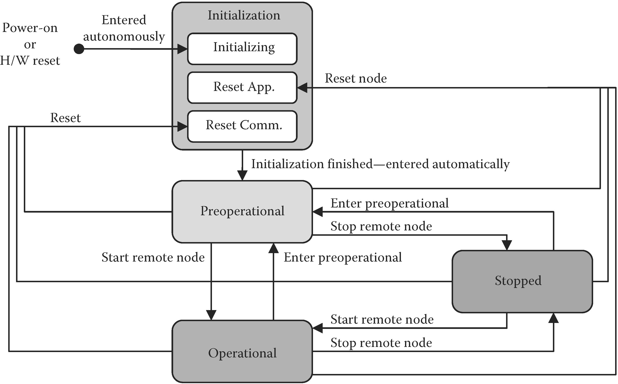
3.4 CANopen
NMT状态机

Slide 69
3.4 CANopen
错误控制服务
通过监测网络操作，错误控制服务检测可能的故障；
错误控制服务的实现有两种机制，node garding与heartbeat；
Node garding机制中，NMT主节点以规定间隔，通过CAN远程帧查询NMT从节点，若从节点在规定时间内无响应，则主节点知道从节点可能故障；同样的方法可以应用在从节点上，使从节点知道主节点故障。
Heartbeat机制中，一个节点自动周期性的生成heartbeat消息，总线上的其他节点监测此节点的heartbeat消息。若在给定时间内， heartbeat消息的消费节点没有收到heartbeat消息生成节点的heartbeat消息，则通知本地应用。
Notes:
heartbeat消息不需要使用远程帧请求，从而降低网络负载。
Node garding与Heartbeat两种机制传输的消息格式类似，同样的CAN-ID
此外，为了减少建立CANopen系统的工作，可以将常用通信对象COBs于CAN-ID之间做直接映射，前提是系统初始化后无需修改，多数情况下满足。
此时的CAN-ID分为两部分，高4位功能码+低7位node-ID。功能码指定COBs类型（SYNC，PDO，SDO，EMCY，NMT等），其影响帧的优先级。
Node-ID的作用是保证两个节点不发送同样node-ID的帧（略）

